Slide 1
رسم هندسي أ
محاضرة 6
د/ عبدالسلام عزت

Slide 5
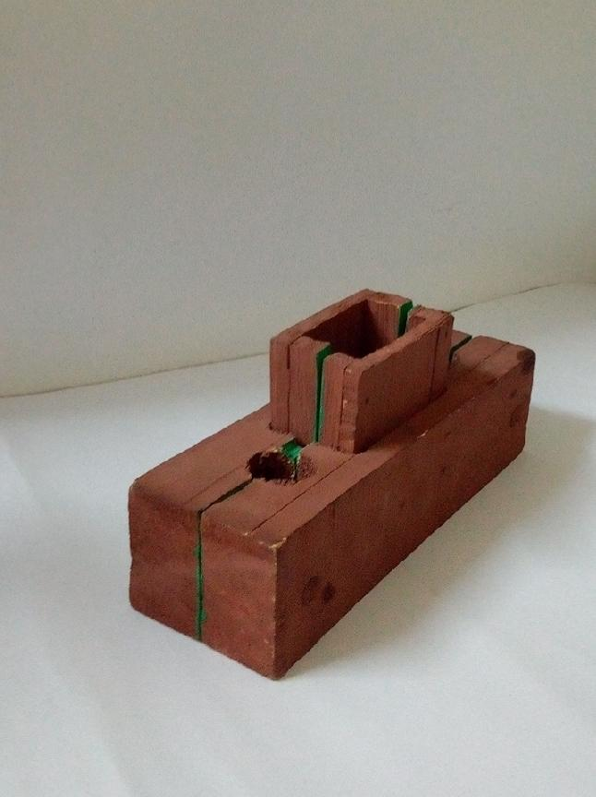
Isometric :-

Slide 6
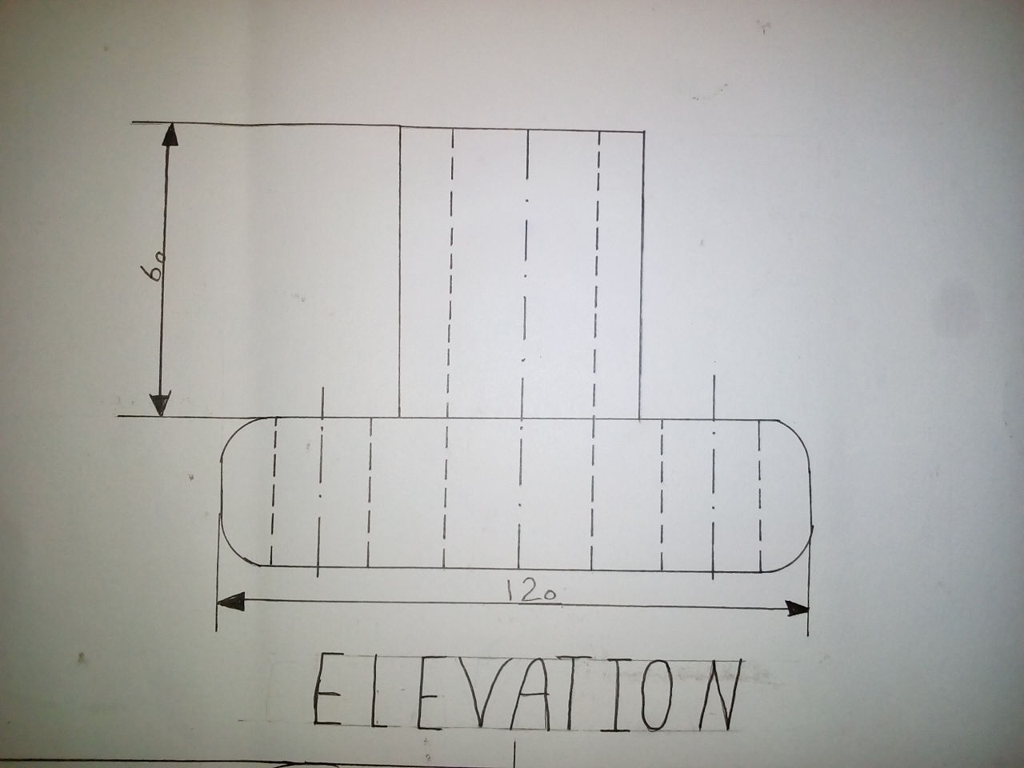
Elevation:-

Slide 7
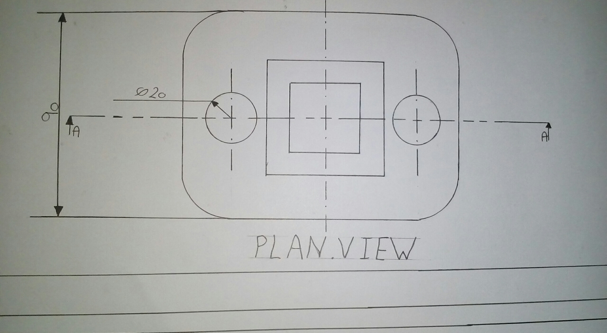
Plan View:-

Slide 8
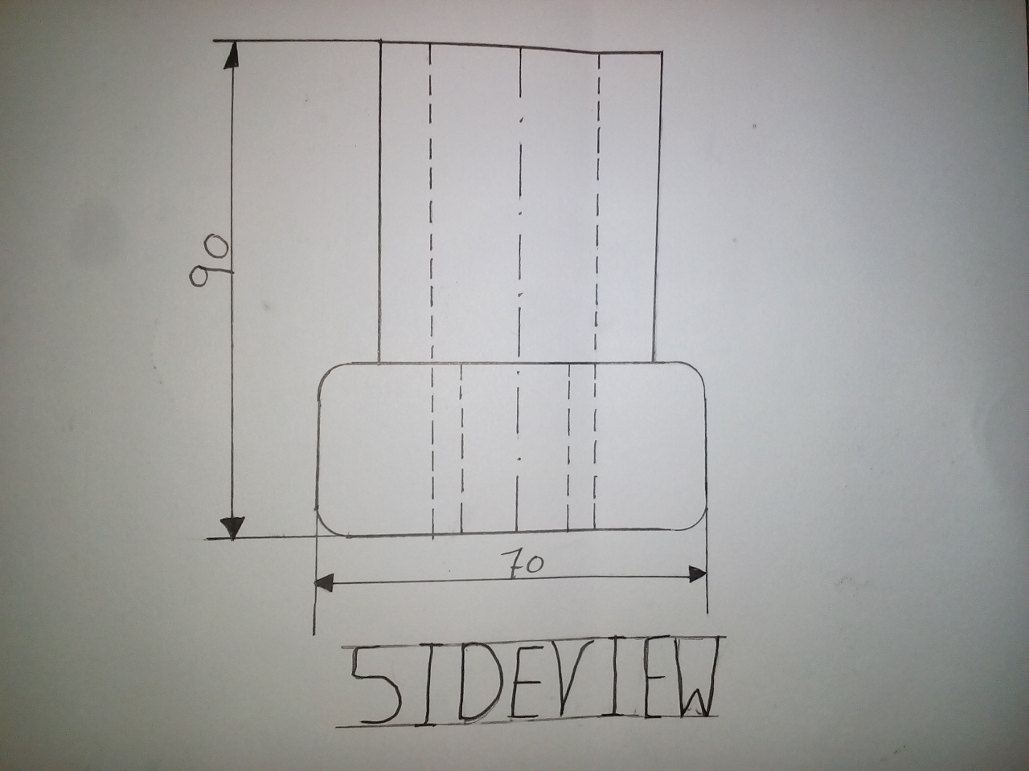
Side view :-

Slide 9
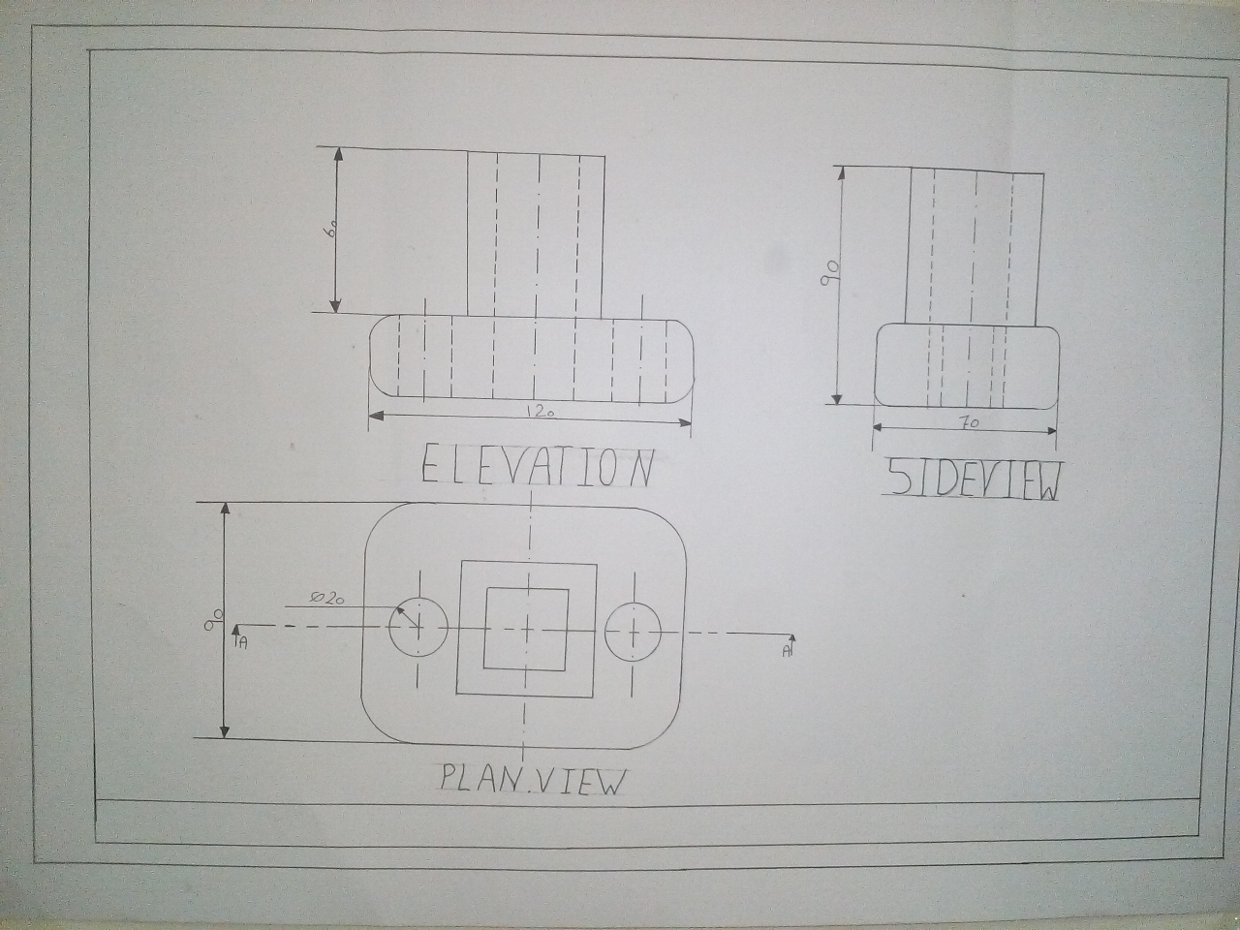
Projections :-

